Slide 1
Санкт — Петербург – научный центр России.
Презентацию подготовила
Учитель начальных классов
МКОУ «Золотухинская СОШ»
Северина Лилия Михайловна

Slide 2
Санкт — Петербург – научный центр России.
Санкт — Петербург — колыбель Российской науки и образования. Именно в Петербурге Указом Петра I была образована Российская Академия наук, первый музей Кунсткамера, появились публичные библиотеки.
В современном Санкт-Петербурге действует 745 общеобразовательных учреждений, 75 вузов, 14 из которых — технические.

Slide 3
Триста лет тому назад Был заложен этот град. В Невской дельте, средь болот. Здесь рождался русский флот.

Slide 4
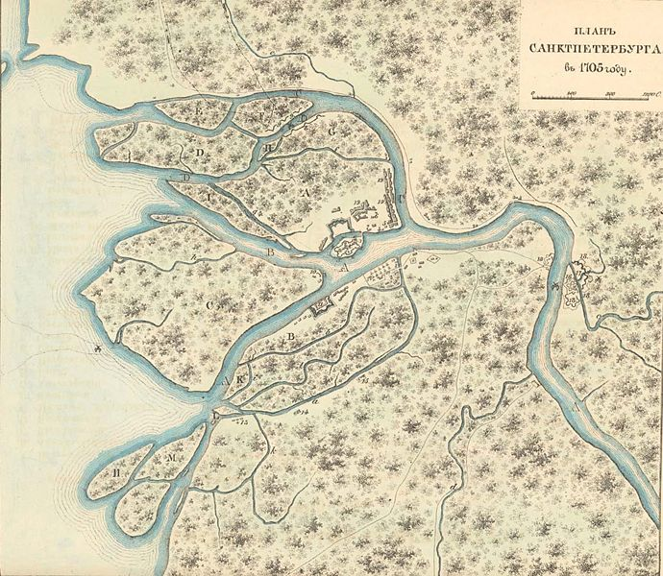
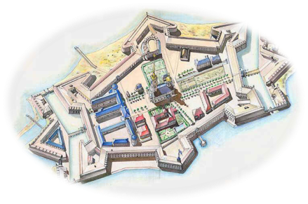
Город раскинулся на берегах реки Невы. В 1703 году в дельте
реки, на Заячьем острове, Петр заложил крепость –
Санкт-Питер-Бурх, которая в 1720 г. была
переименована в Санкт-Петербург

Slide 5
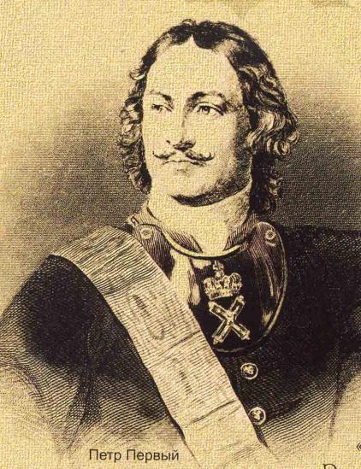
Петр Первый – основатель
нашего города
И думал он:
Отсель грозить мы будем шведу,
Здесь будет город заложен
Назло надменному соседу,
Природой здесь нам суждено
В Европу прорубить окно,
Ногою твердой стать при море.
Сюда по новым им волнам
Все флаги в гости будут к нам,
И запируем на просторе.
А. С. Пушкин.

Slide 6
Российская Академия наук
8 февраля 1724 года
(28 января по старому стилю) указом правительствующего Сената по распоряжению Петра I в России была основана Академия наук, первоначально называлась Академией наук и художеств.
В 1925 году она была переименована в Академию наук СССР, а в 1991 - в Российскую академию наук

Slide 7
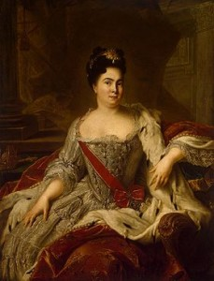
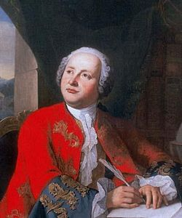
Замысел
принадлежит
Петру Ι
Открылась Академия при
Екатерине Ι
М.В.Ломоносов основатель
Академии наук и университета.

Slide 8
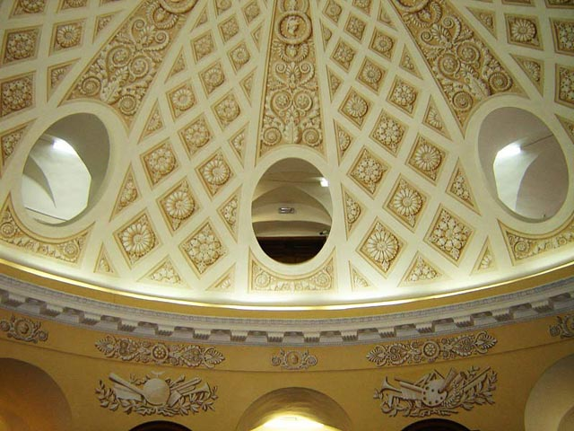
История Кунсткамеры и русской науки XVIII в.
Раздел включает три экспозиции, объединённые под условным названием «Музей М. В. Ломоносова». Экспозиция «Зал заседаний („Конференц-зал“) Петербургской академии наук» представляет повседневную деятельность первого научного учреждения России и биографию М. В. Ломоносова. Две другие экспозиции — «Астрономическая обсерватория Академии Наук» и «Большой Готторпский Глобус-Планетарий» — освещают ранний период истории Кунсткамеры, когда в башне здания располагались Астрономическая обсерватория, служба точного времени и условная линия Петербургского меридиана.

Slide 9
Кунстка́мера
Кунстка́мера — кабинет редкостей, в настоящее время — Музей антропологии и этнографии имени Петра Великого Российской академии наук, — первый музей России, учреждённый императором Петром Первым и находящийся в Санкт-Петербурге.
Обладает уникальной коллекцией предметов старины, раскрывающих историю и быт многих народов. Но многим этот музей известен по коллекции «уродцев» — анатомических редкостей и аномалий. Здание Кунсткамеры является с начала XVIII в. символом российской академии наук

Slide 10
"Я хочу, чтобы люди смотрели и учились!". Такова была воля Петра I – создать в России музей "для поученья и знания о живой и мертвой природе, об искусстве человеческих рук". Причем в отличие от других европейский музеев, вход в Кунсткамеру был не только свободным, но даже поощрялся государевым угощением. Петр считал, что всех желающих приобщиться к знаниям следует "приучать и угощать, а не деньги с них брать"...
Разделы музея
Северная Америка
Япония
Африка
Китай и Монголия
Индия и Индонезия
Анатомический раздел
Дополнительная информация
Фото некоторых экспонатов можно увидеть
– перейдя по ссылке http://kunstkamera.ru/

Slide 11
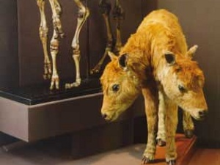
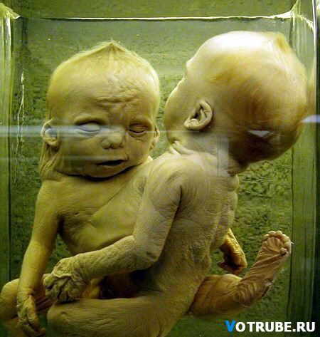
Анатомический раздел
В этом разделе собраны экспонаты с анатомическими уродствами и разнообразные природные редкости, например, сиреномелия, двухголовый ягнёнок, сиамские близнецы и многое другое.
Первоначальная коллекция Кунсткамеры насчитывала более 2000 экспонатов и была куплена Петром I в 1717 году у её создателя Фредерика Рюйша, голландского анатома за 30 000 гульденов.

Slide 12
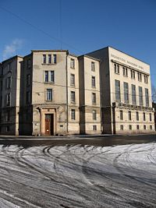
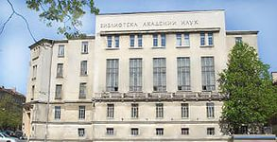
Библиотека Академии наук
«Библиотека Академии наук
была основана в 1714 г.
по указу Петра I.
В 1718 г. Библиотека была
размещена в «Кикиных палатах».
Современное здание Библиотеки Академии наук

Slide 13
Ботанический институт
Ботанический институт им. В.Л. Комарова Российской академии наук — одно из старейших научных учреждений России. Он был основан в 1714 г. (по другим данным — в конце 1713 г.) Императором Петром I как Аптекарский огород.

Slide 14
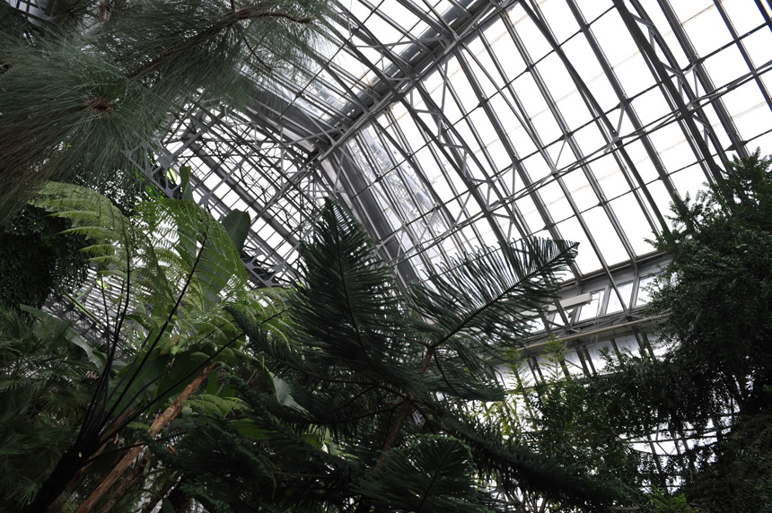
В настоящее время для посещения работают три маршрута по оранжереям: водные растения, тропический и субтропический

Slide 15
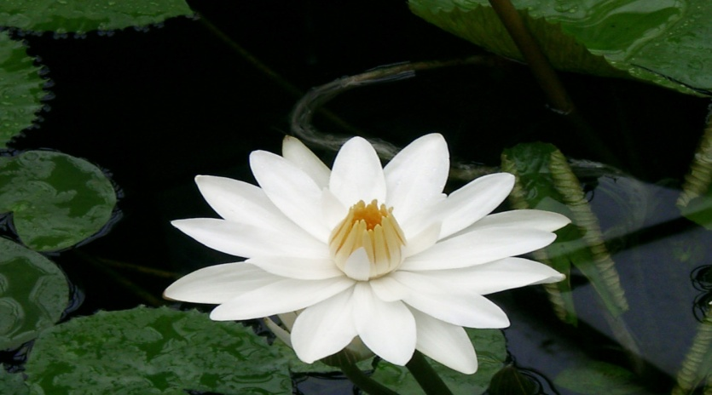
Викторная оранжерея. Эта специальная оранжерея была построена еще в 1899 году фактически для одного растения – гигантской кувшинки – Виктории амазонской

Slide 16
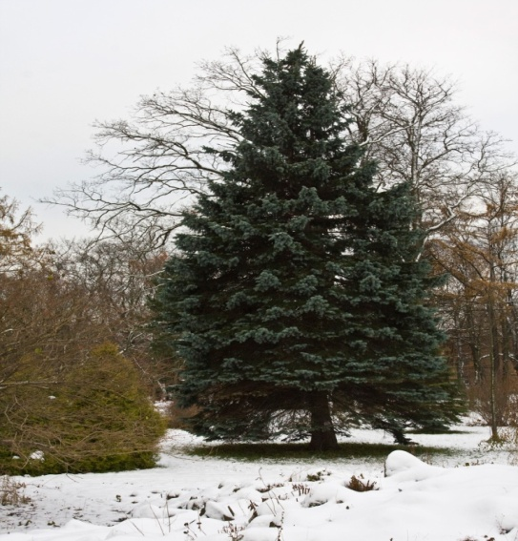
ПАРК Парк-дендрарий Ботанического сада Ботанического института им. В.Л. Комарова РАН является одним из старейших парков России.
Перейти по ссылке
http://www.botsad-spb.com/

Slide 17
Проверим себя
1. В болоте родился
Три раза крестился?
- Какие три названия есть у этого города?
2. Кто издал указ о создании Академии наук?
3. Кто правил в России, когда было открытие Академии наук?
4.Кто из известных ученых был учеником и основателем Академии наук и университета?
5.Какое дерево «находка» поразила Петра Ι и натолкнуло его на мысль о создании музея кунсткамеры?
6. Какое здание служило хранилищем для экспонатов Кунсткамеры и библиотеки?
7. Чье имя носит Ботанический институт?

